Slide 1
Департамент образования Белгородской области Государственное бюджетное общеобразовательное учреждение «Корочанская школа-интернат» г. Короча, ул. Карла Маркса, 50.
Учебное занятие для учащихся 0-1 классов
«Как Ягу повеселили и здоровьем наградили!»,
с применением здоровьесберегающих технологий.
Автор: Дидыченко Светлана Валерьевна, учитель музыки и логоритмики
Январь 2018 год

Slide 2
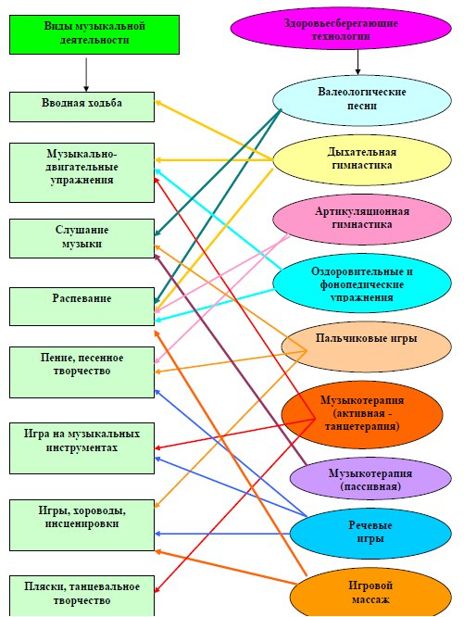
Валеологические
песни. распевки
Оздоровительные динамические и фонопедические упражнения
Здоровьесберегающие технологии
на уроках логоритмики
Пальчиковые игры
Дыхательная гимнастика
Речевые игры
Артикуляционная
гимнастика
Игровой массаж и самомассаж
Музыкотерапия
( активная и пассивная)

Slide 3
«Музыка, здравствуй!»

Slide 4
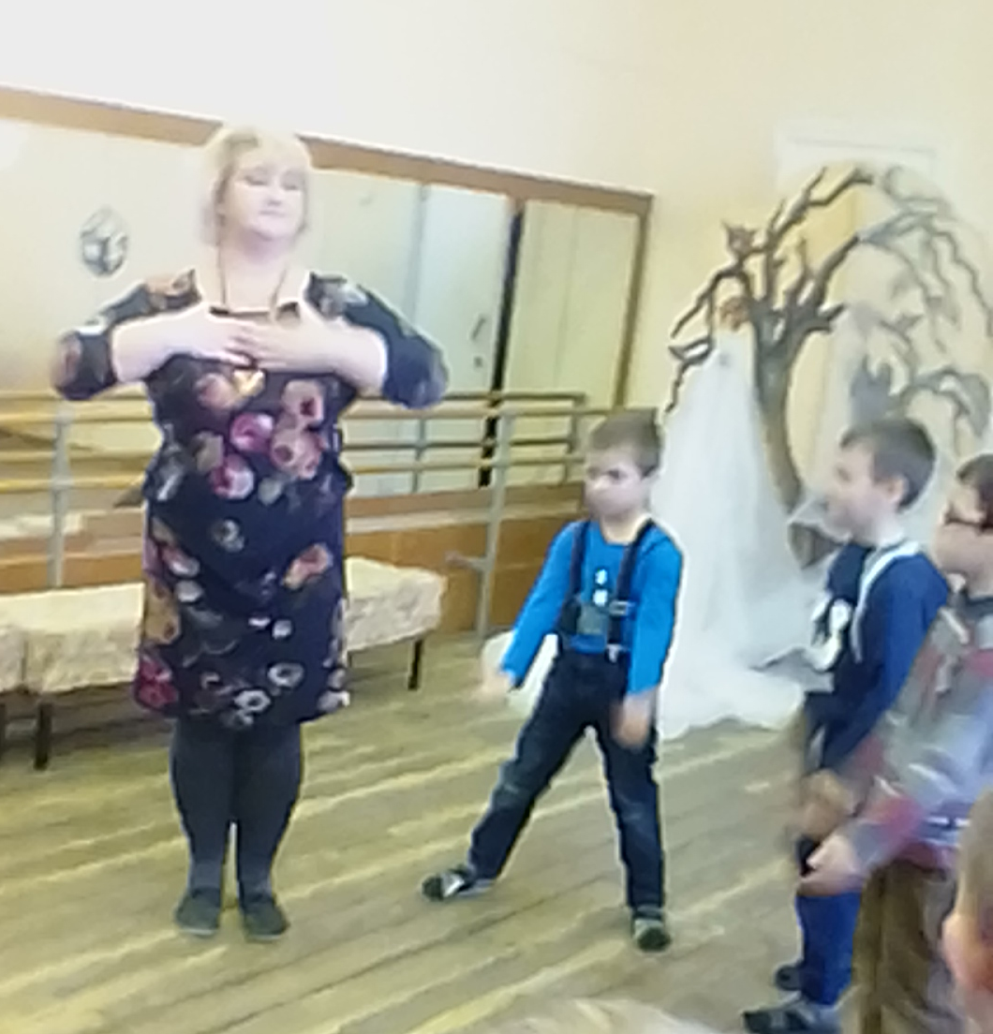
Коммуникативная игра - танец «Здравствуй, друг!»
Цель: развитие координации движений, воспитание культурных привычек в процессе группового общения с детьми и взрослыми

Slide 5
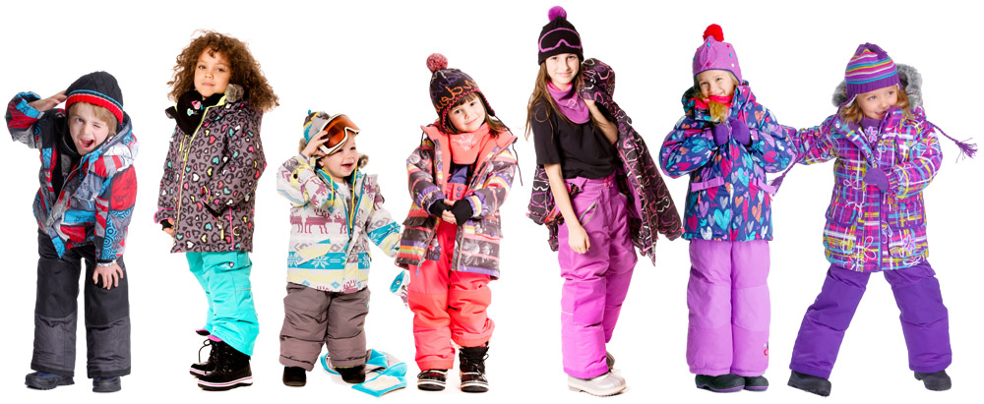
Музыкальная игра – упражнение «Одеваемся теплее»

Slide 6
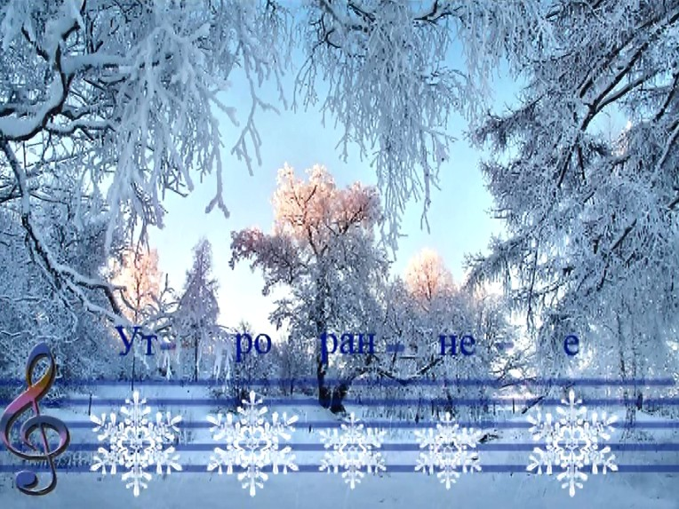
Динамическое упражнение «Зимняя прогулка»
-По заснеженной дорожке
Шагаем в новеньких сапожках. Спокойная ходьба.
Топ-топ, топ-топ,
Нас зима гулять зовёт!
- Выше ноги поднимаем,-
По сугробам мы шагаем. Ходьба с высоким подъёмом
Раз-два! Раз-два! бедра.
Выше ноги, детвора!
- Быстро лыжи мы наденем
И теперь на лыжах едем. Имитация «ходьбы на
О-хо-хо! О-хо-хо! лыжах»
Дует ветер нам в лицо!
- Мы на санки пересели,
С горки мигом полетели. Бег.
Ух-ух! Ух-ух!
Аж, захватывает дух!
- По дорожке ледяной
Мчат коньки меня с тобой. Имитация скольжения.
Ах, какая красота!
Кататься на коньках с утра!
- На полянку мы пришли,
Пляс весёлый завели.

Slide 7
Танец «Эх, зимушка-зима» (санки)

Slide 8
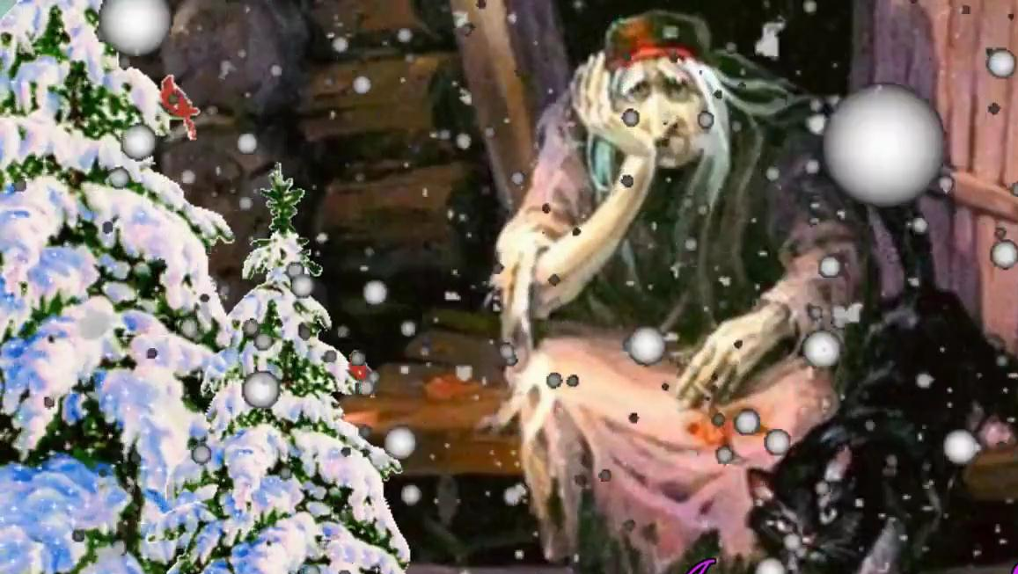
В гости к Лешему брела
Да заблудилась, к вам пришла.
Притомилась я, присела,
Немного отдохнуть хотела.
Но налетели вдруг метели,
Разыгрались, зашумели,
Меня снегом завали,
В сугроб белый превратили. Апчхи!
Ой, спасайте вы меня,
Простудилась, видно, я!
Ой, боюсь, ко мне прилип
Этот страшно-вредный грипп!

Slide 9
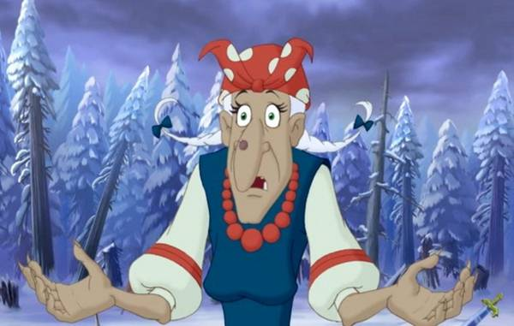
Игровой массаж и самомассаж

Slide 10
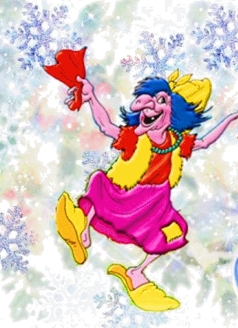
Вот так чудо! Я здорова!
И не нужно мне другого!
Только мускулы размяла
И болезнь тотчас пропала!

Slide 12
Самомассаж рук, ладоней «Морозко».
Заморозил нас, Морозко, (руки скрестить и ладонями тереть плечо от локтевого сустава
Влез под тёплый воротник, до плечевого сустава)
Как воришка, осторожно, (трут поочерёдно голени ног от кончиков пальцев)
В наши валенки проник.
У него свои заботы - (трут тыльные стороны ладоней)
Знай, морозь, да посильней!
Не балуй, Мороз, ну, что ты (грозят указательным пальцем))
Так не жалуешь детей! (сильно растирают ладони)
Игротерапия - Русские народные игры «Баба Яга» и «Варежки» (игра-эстафета).

Slide 13
Динамическое упражнение
Баба Яга. Подходите, поколдую, (зовёт подойти и встать в круг) Силу соберу лесную,
Покружусь я, посвищу,
Вас в пенёчки превращу.
Дети встают в круг.
Динамическое упражнение на напряжение и расслабление мышц спины и шеи «Пень»:
На болоте стоит пень,
Шевелиться ему лень: (стоят, руки прижаты к туловищу, все
мышцы напряжены)
Шея не ворочается, (напрягают шею)
А посмеяться хочется (расслабляются, смеются).

Slide 14
Дыхательная гимнастика
Упражнение на развитие речевого дыхания «Снежинка».
-Кружится снежинка в воздухе морозном, (поочерёдно поднимают и опускают руки)
Падают на землю кружевные звёзды. (кружатся на месте)
Вот одна упала на мою ладошку (медленно приседают и берут снежинку,
лежащую на полу)
Ой, не тай, снежинка! Подожди немножко! (делают вдох и осторожно дуют)

Slide 15
Пальчиковая гимнастика«Снежинка»
Мы ладошки раскрываем (сжимают и разжимают кулачки)
И снежинки собираем: ( показывают раскрытые ладошки)
- Раз, два, четыре, пять, ( загибают пальцы, начиная с большого)
Нет снежинок и опять: ( показывают ладошки)
Раз, два, три, четыре, пять (загибают пальцы)
Снег в ладоши набираем (сжимают и разжимают кулачки)
И снежинки все считаем:
- Раз, два, три, четыре, пять (загибают пальцы по одному)
Каждая снежинка (попеременные хлопки ладонями)
Чётко мне видна,
Словно балеринка (работают кисти рук и пальцы)
Кружится она.

Slide 16
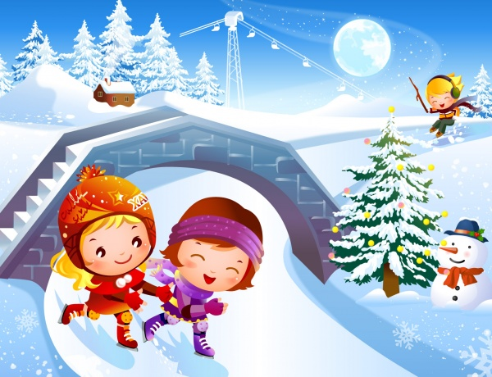
Коммуникативная игра «Друг»
- Повторяйте - ка за мной
Слова игры этой простой:
-Руку другу скорей протяну. И покрепче ладони сожму, (дают сначала правую, затем левую, сжимают ладони)
Хлопну друга теперь по плечу (кладут руки на плечи друг друга)
И тихонько ему прошепчу:
«Мне с тобой хорошо и легко, (поклон вправо – влево)
Мы подпрыгнем с тобой высоко», (прыжок вверх)
А теперь соберёмся в кружок (идут в круг)
И пошепчемся тихо, дружок, (палец ко рту)
Скажем ласково: «Счастья тебе (руки к сердцу)
Я желаю всегда и везде!» (разводят руки в стороны)…
На повторение последних слов дети расширяют круг и повторяют движения.

